Slide 1
BMI App
권순형

Slide 2
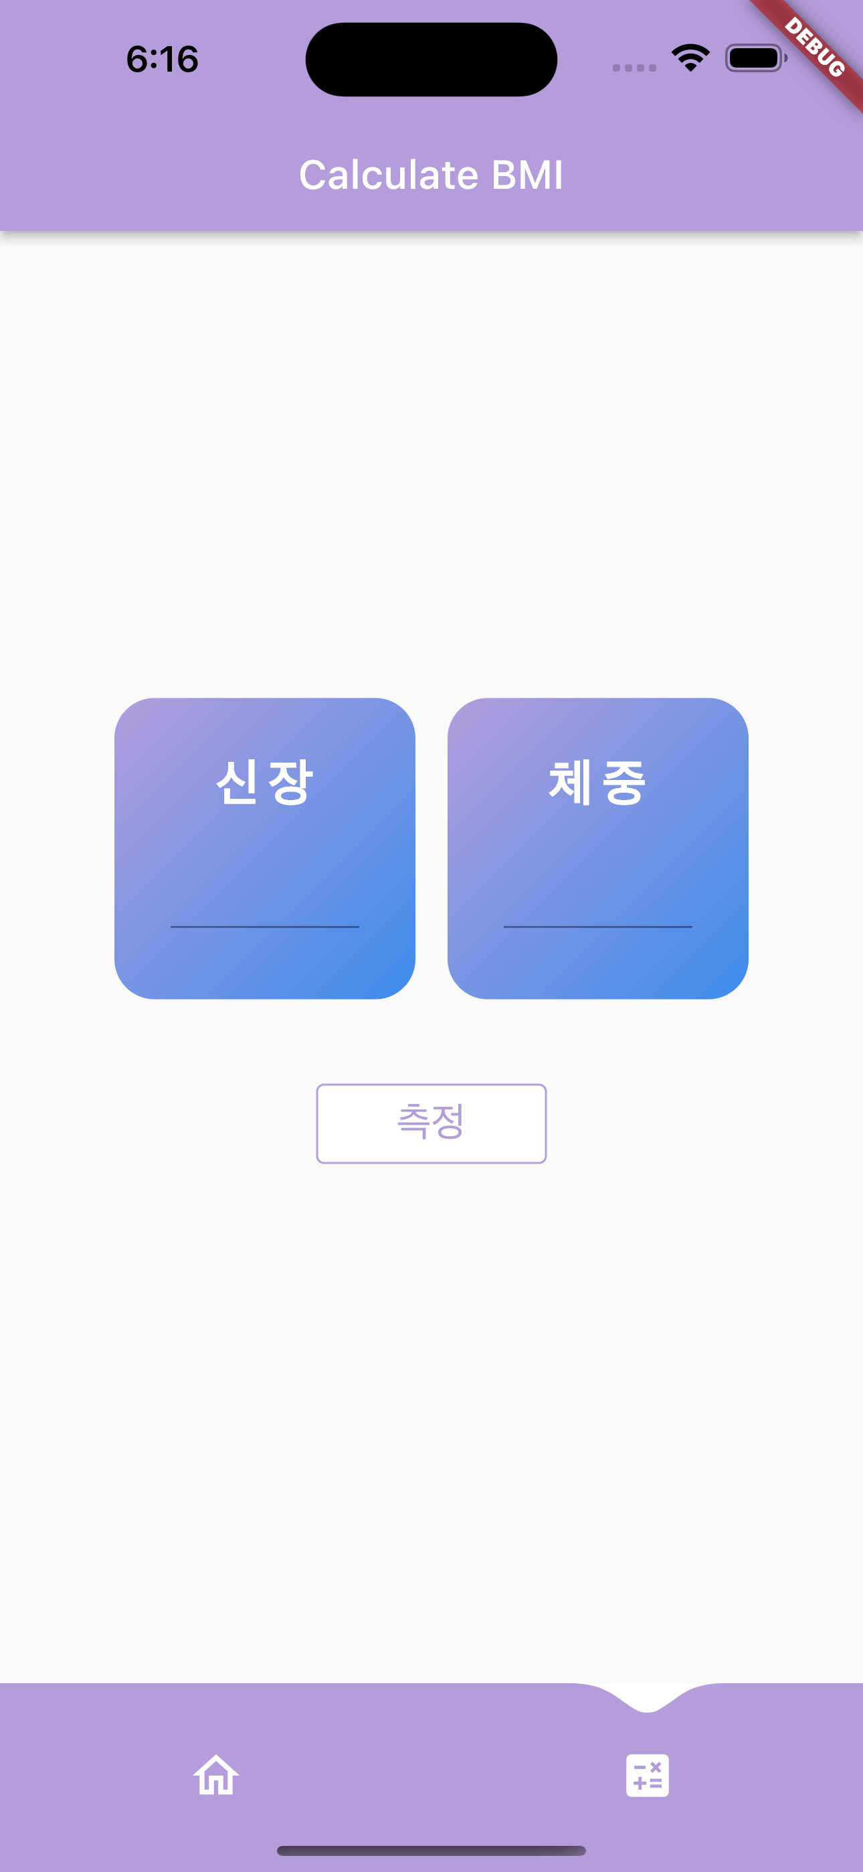
신장 체중 입력 화면
신장 체중 입력을 받을 수 있게 TextField 위젯 활용
TextField 값으로는 숫자만 입력 가능하게 했다.

Slide 3
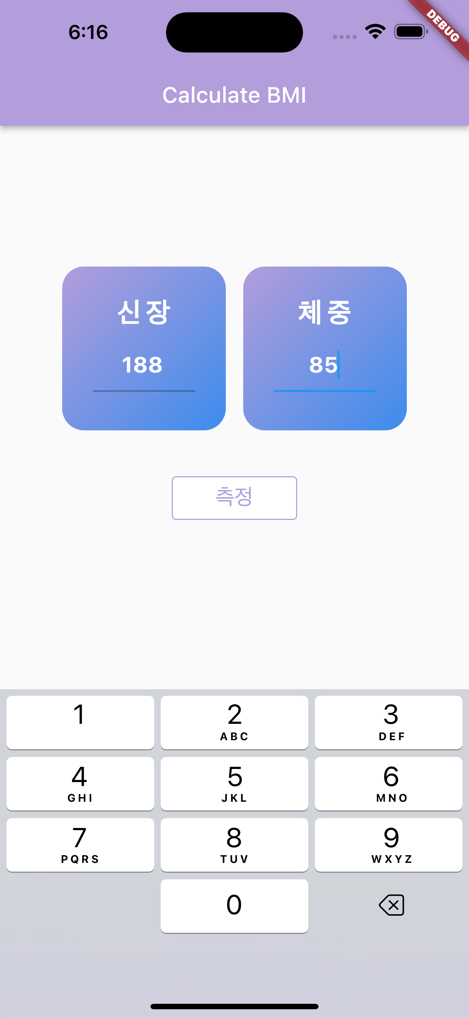
신장 체중 입력 시 화면

Slide 4
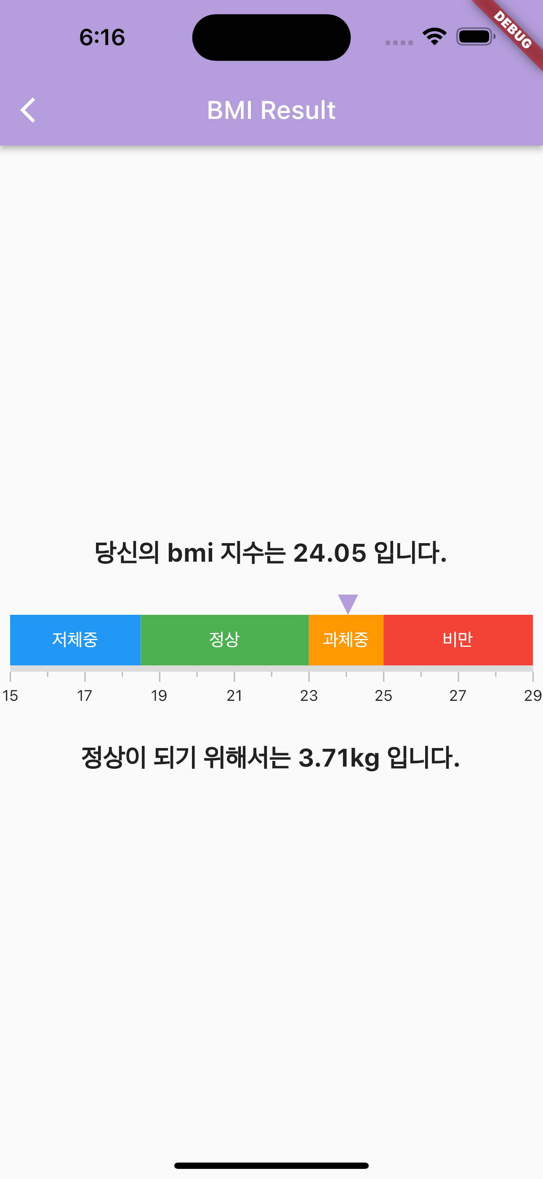
BMI 출력 화면
BMI 지수를 gauge 형태로 시각화하여 현재 자신의 상태를 한눈에 확인 할 수 있다.
과체중이나 비만일 시 몸무게를 몇 kg을 빼야 정상이 되는지도 같이 출력했다.

Slide 5

BMI 출력 화면
정상 이나 저체중 일 시에는 BMI 지수만을 출력해 주었다.

Slide 6
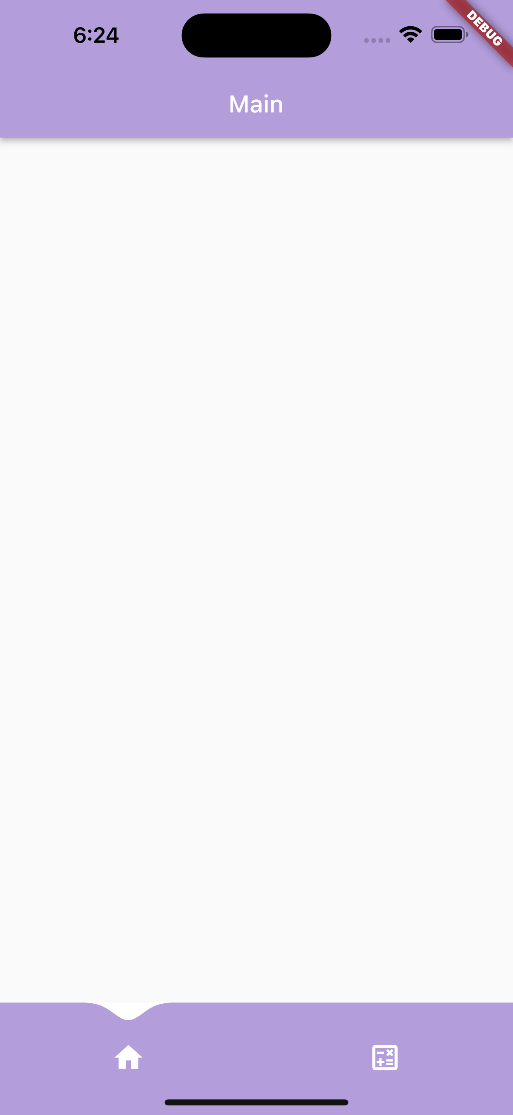
향후 계획
Main 페이지 부분에 자기 자신이 입력한 신장과 체중을 보여주는 위젯을 만들어서 확인 할 수 있도록 할 계획이다.
이를 바탕으로 BMI 지수 계산 및 정상 체중이 아닐 시에 다이어트나 증량에 효과적인 방법을 BMI 지수별로 나누어서 보여줄 계획이다.

